Slide 1
2021/2022

Slide 2
Adressage IP
Anatomie:
Tous les périphériques appartenant a un réseau doivent être identifiés de manière unique. Cela est possible grâce aux adresses IP.
Une adresse IP est une suite binaire de 32 bits. Elle est difficile a mémoriser, raison pour laquelle une logique numérique est appliquée pour les interpréter.
Exemple
o 10101100000100000000010000010100
o 172.16.4.20

Slide 3

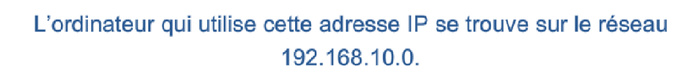
Adressage IP
Anatomie:
Pour chaque adresse IPv4, une partie des bits représente l'adresse réseau.
Au niveau de la couche 3, un réseau se définit par un groupe d'hôtes qui ont la même partie réseau au niveau de leurs adresses IP. La partie qui reste est la partie hôte.

Slide 4
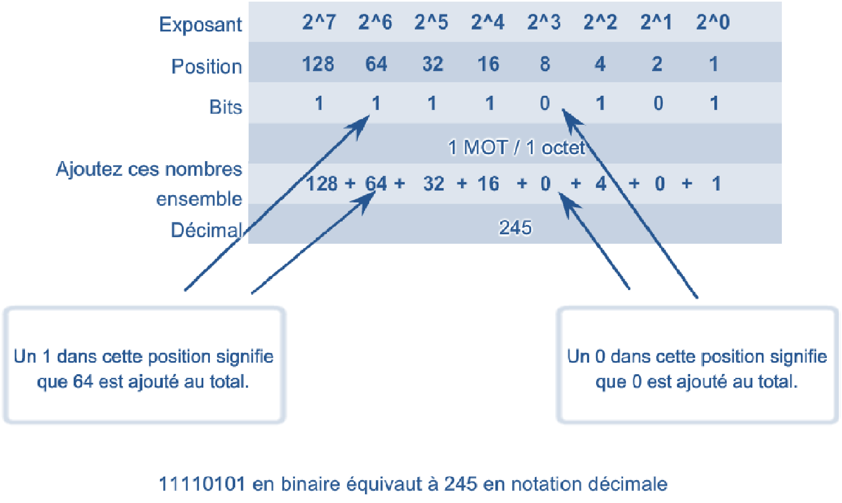
Adressage IP
Conversion binaire décimal

Slide 5
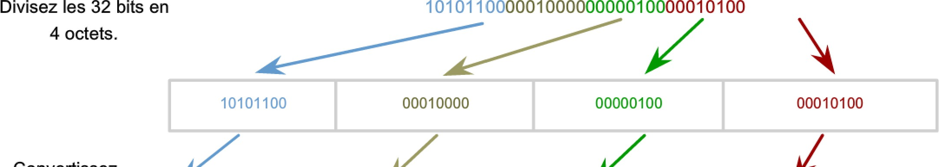
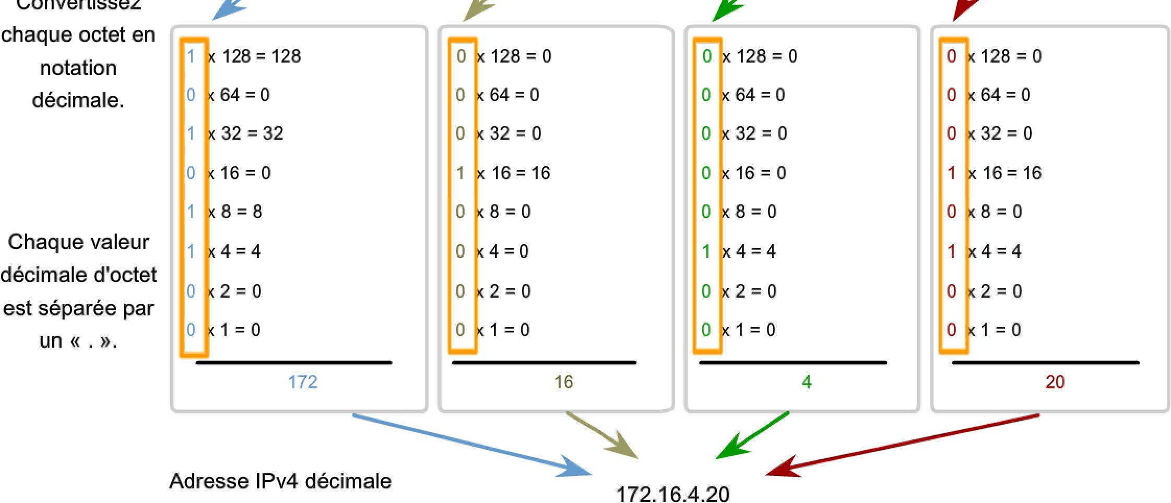
Adressage IP
Conversion binaire décimal

Slide 6
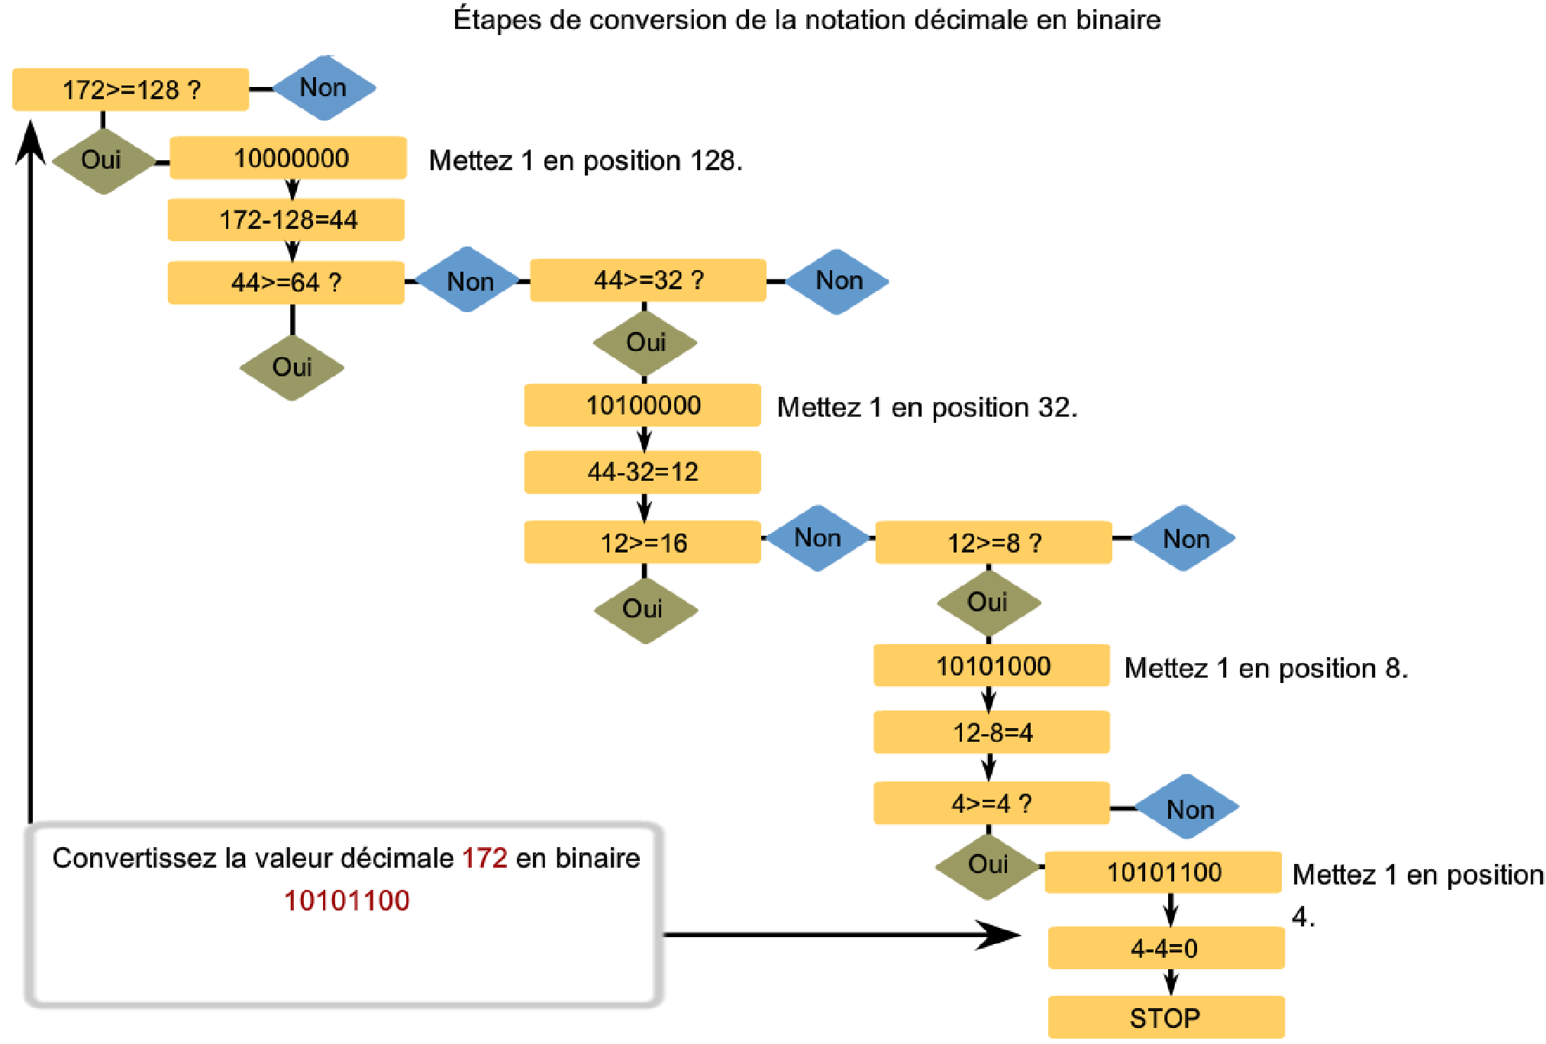
Adressage IP
Conversion décimal vers binaire

Slide 7
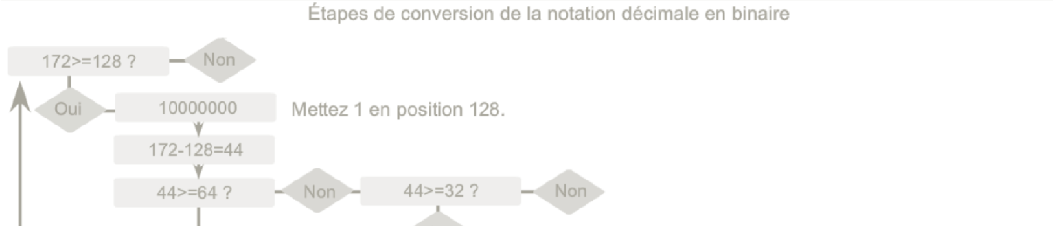
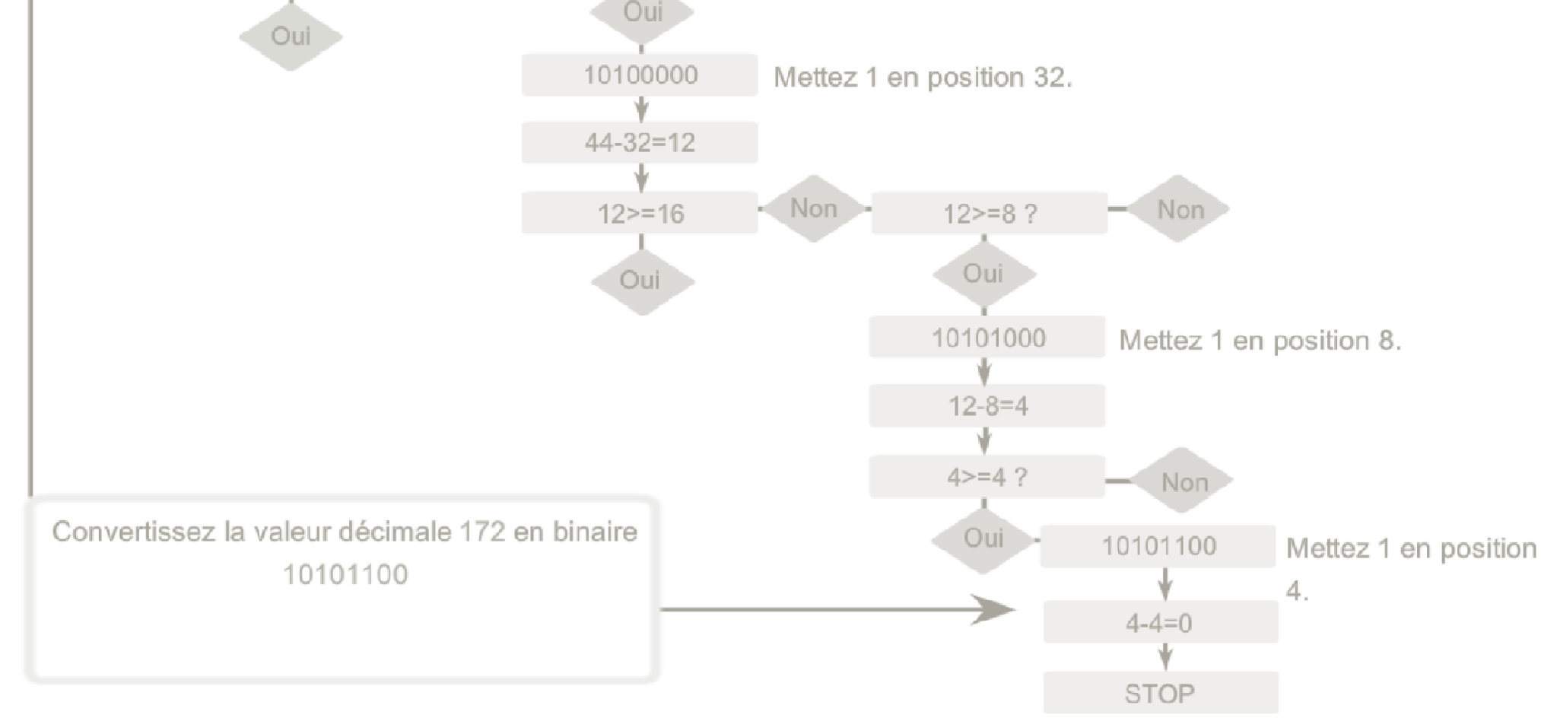
Adressage IP
Conversion décimal vers binaire
studio.code.org/projects/applab/iukLbcDnzqgoxuu810unLw

Slide 8
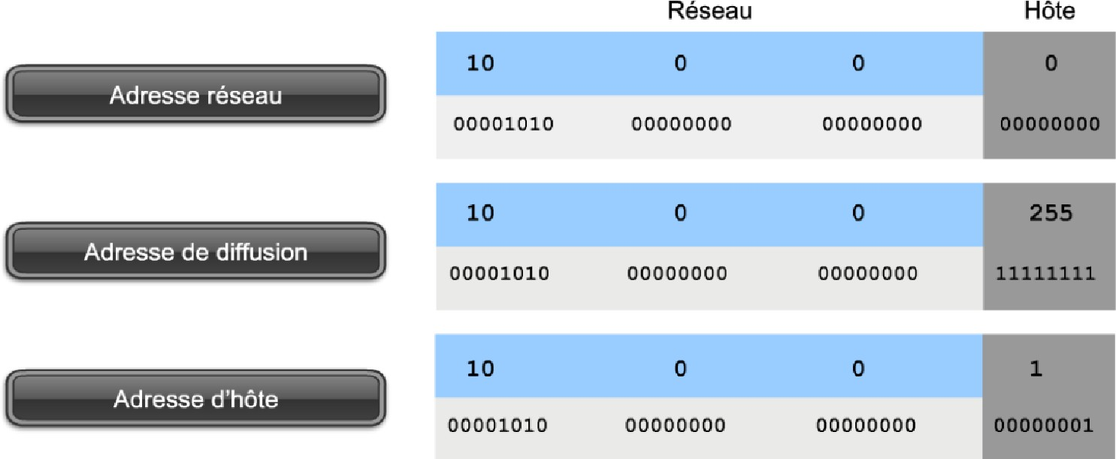
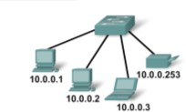
Adressage IP
Fonctions des adresses
Dans la plage d'adresses de chaque réseau IPv4, il y a trois types d'adresse :
L'adresse réseau : l'adresse qui fait référence au réseau
L'adresse de diffusion : une adresse spécifique, utilisée pour envoyer les données a tous les hôtes du réseau,
Des adresses d'hôtes : des adresses attribuées aux périphériques finaux sur le réseau,

Slide 9
Types d'adresse IPv4
Préfixe réseau
comment savoir combien de bits représentent la partie réseau et combien représentent la partie hôte ? La longueur du préfixe correspond au nombre de bits de l'adresse qui représentent la partie réseau,

Slide 10
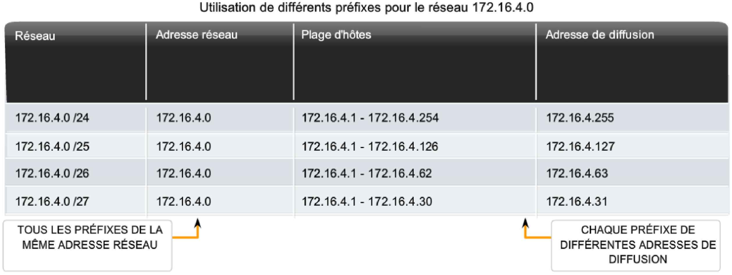
Types d'adresse IPv4
Préfixe réseau
comment savoir combien de bits représentent la partie réseau et combien représentent la partie hôte ? La longueur du préfixe correspond au nombre de bits de l'adresse qui représentent la partie réseau,

Slide 11
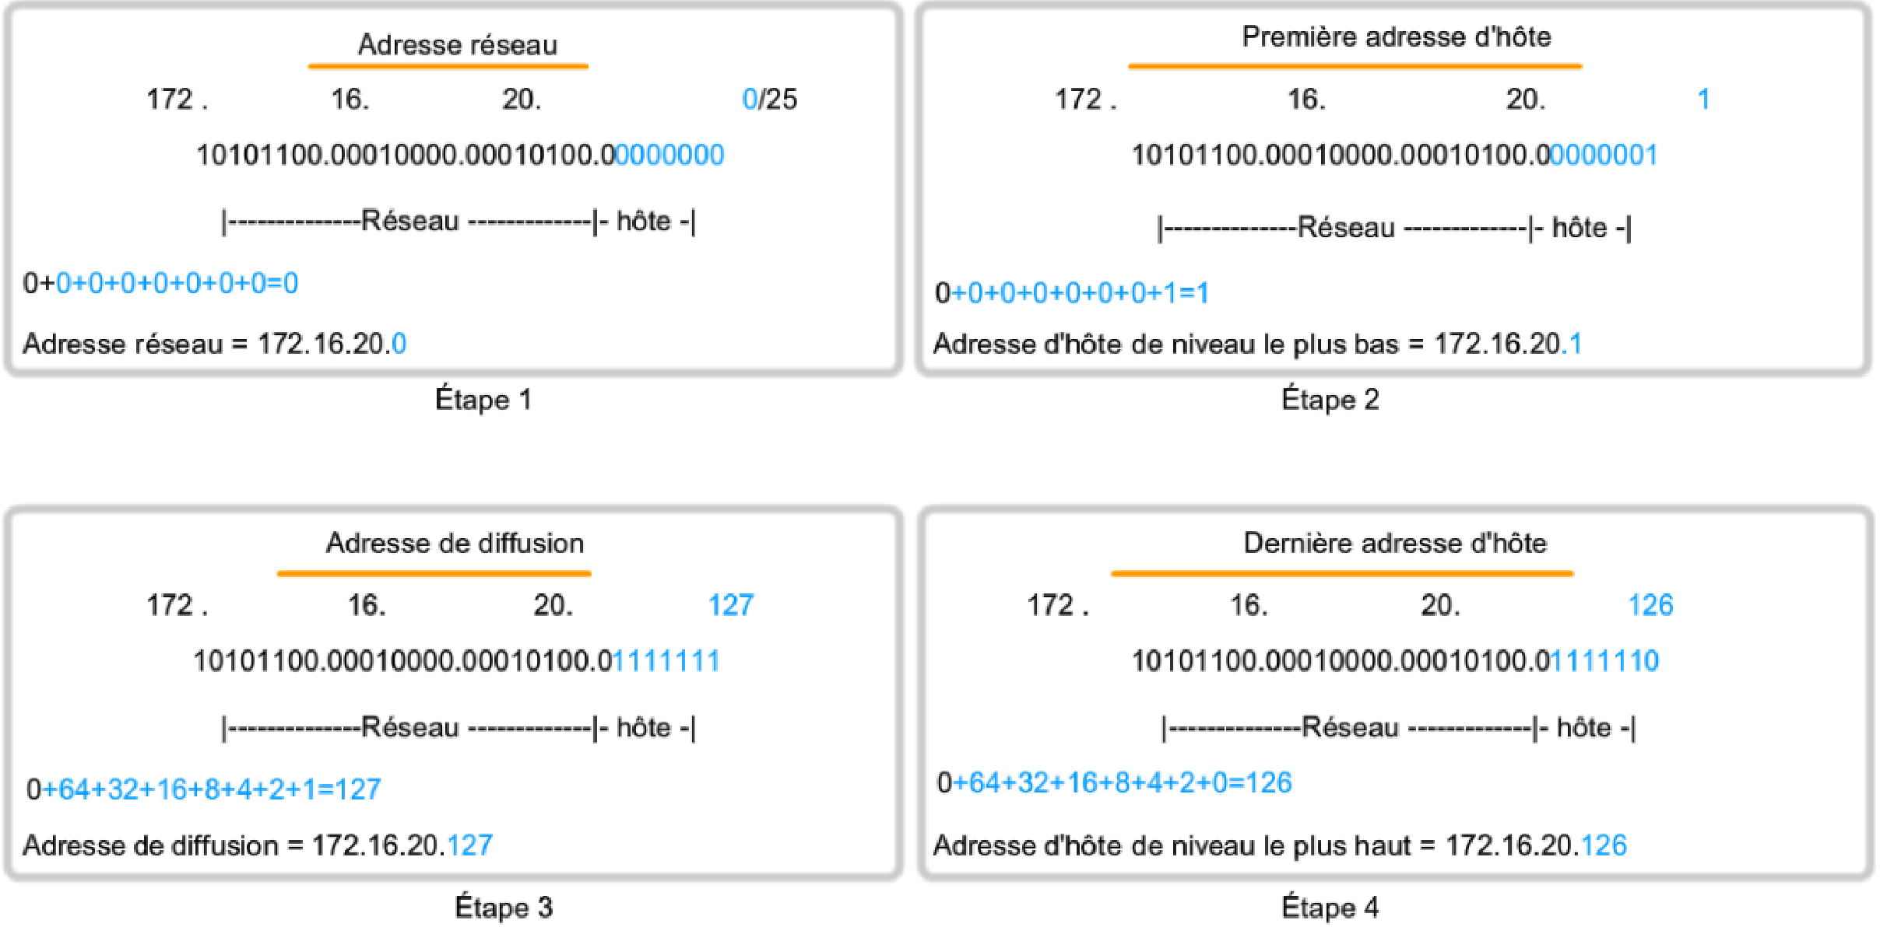
Types d'adresse IPv4
Calcul d'adresses réseau, diffusion et d'hôte

Slide 12
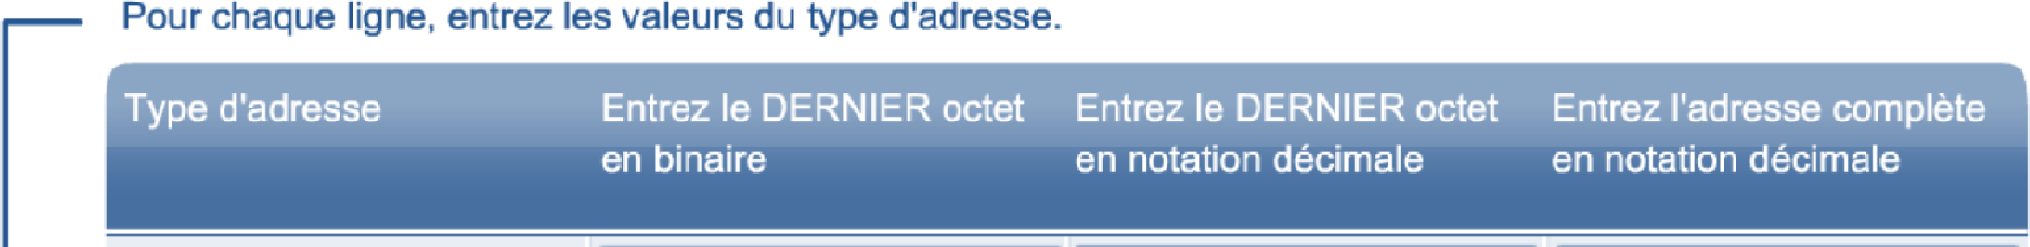
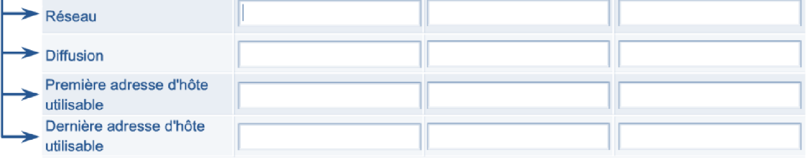
Types d'adresse IPv4
Exercice
Considérant l’adresse/préfixe 147.116.89.80/16

Slide 13
Types d'adresse IPv4
Types de communications
Dans un réseau IPv4, les hôtes peuvent communiquer de trois façons :
Monodiffusion : processus consistant à envoyer un paquet d'un hôte à un autre.
Diffusion : processus consistant à envoyer un paquet d'un hôte à tous les hôtes du réseau.
Multidiffusion : processus consistant a envoyer un paquet d'un hôte à un groupe d'hôtes en particulier.

Slide 14
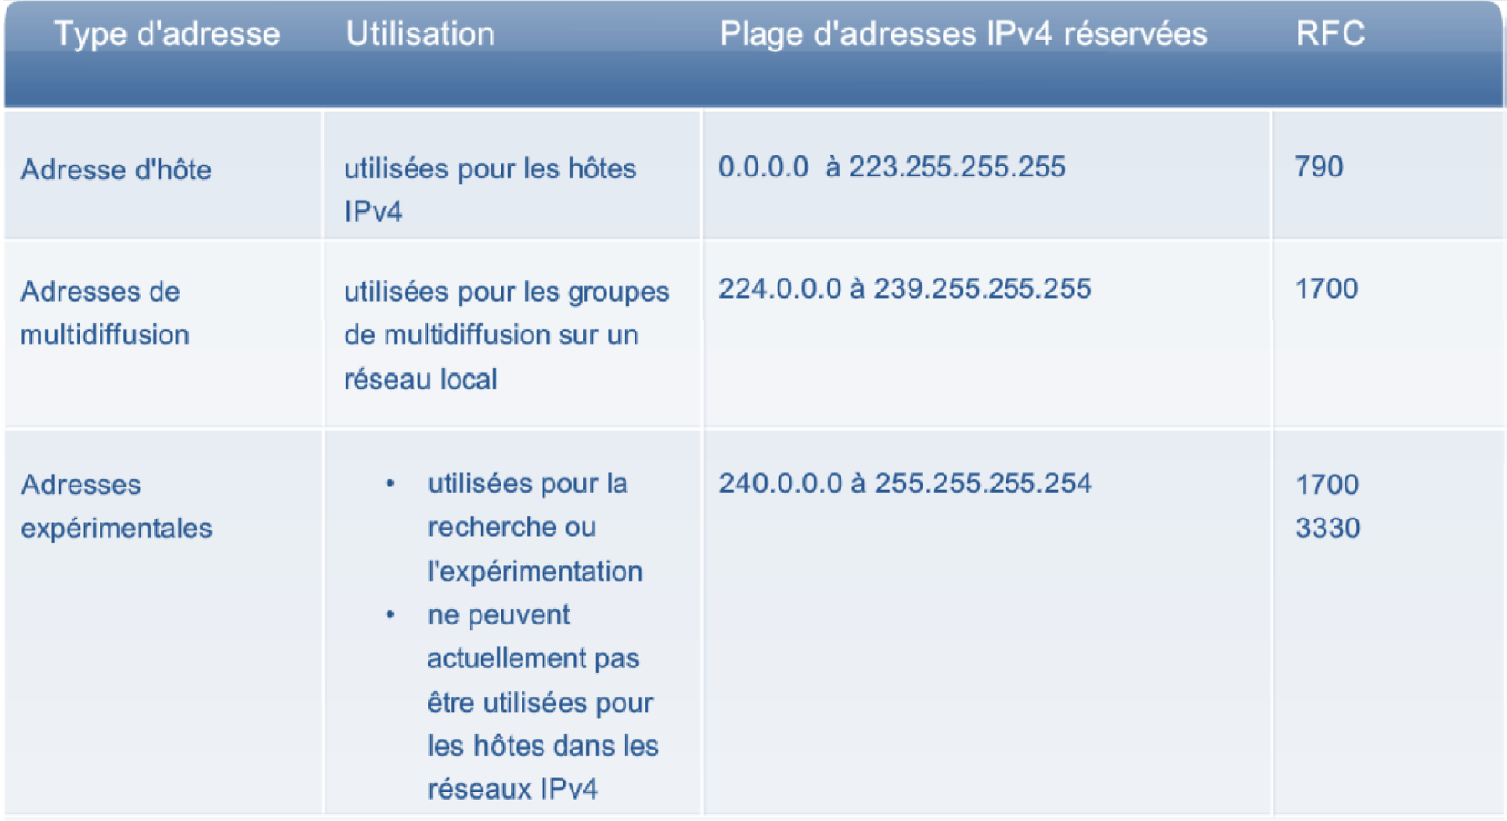
Types d'adresse IPv4
Adresses réservées

Slide 15
Types d'adresse IPv4
Adresses privées
Bien que la majorité des adresses d’hôtes IPv4 soient des adresses publiques utilisées dans les réseaux accessibles sur Internet, d'autres blocs d'adresses sont attribués à des réseaux qui ne nécessitent pas d'accès à Internet, ou uniquement un accès limité. Ces adresses sont appelées des adresses privées. Voici leurs plages d'adresses :
de 10.0.0.0 à 10.255.255.255 (10.0.0.0 /8),
de 172.16.0.0 à 172.31.255.255 (172.16.0.0 /12),
de 192.168.0.0 à 192.168.255.255 (192.168.0.0 /16).

Slide 16
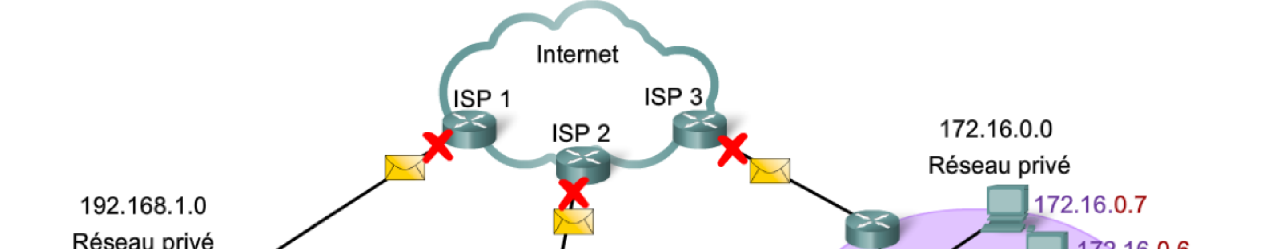
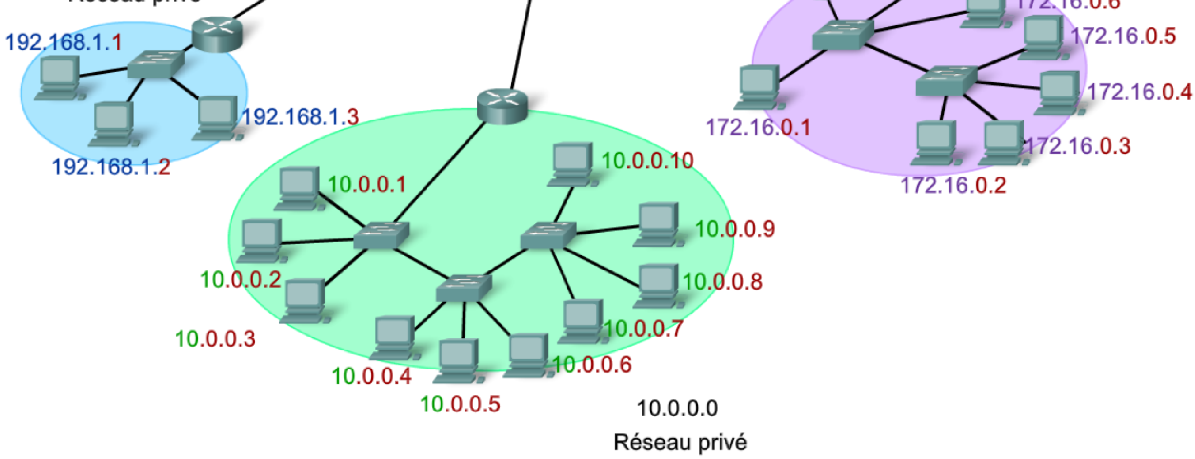
Types d'adresse IPv4
Adresses privées
Bien que la majorité des adresses d’hôtes IPv4 soient des adresses publiques utilisées dans les réseaux accessibles sur Internet, d'autres blocs d'adresses sont attribués à des réseaux qui ne nécessitent pas d'accès à Internet, ou uniquement un accès limité. Ces adresses sont appelées des adresses privées. Voici leurs plages d'adresses :
de 10.0.0.0 à 10.255.255.255 (10.0.0.0 /8),
de 172.16.0.0 à 172.31.255.255 (172.16.0.0 /12),
de 192.168.0.0 à 192.168.255.255 (192.168.0.0 /16).

Slide 17
Types d'adresse IPv4
Network Address Translation
Grâce à des services qui traduisent les adresses privées en adresses publiques, les hôtes d'un réseau privé peuvent accéder aux ressources présentes sur Internet.
Appelés NAT, ces services peuvent être mis en œuvre sur un périphérique situé en périphérie du réseau privé.

Slide 18
Types d'adresse IPv4
Adresses spéciales
Pour diverses raisons, certaines adresses ne peuvent pas être attribuées à des hôtes. D'autres le peuvent, mais avec des restrictions concernant la façon dont les hôtes interagissent avec le réseau.
Adresses réseau et de diffusion.
Route par défaut.
Bouclage : une adresse spéciale que les hôtes utilisent pour diriger le trafic vers eux-mêmes.
Adresses locales-liens : peuvent être automatiquement attribuées à l'hôte local par le système d'exploitation, dans les environnements où aucune configuration IP n'est disponible.
Adresses TEST-NET.

Slide 19
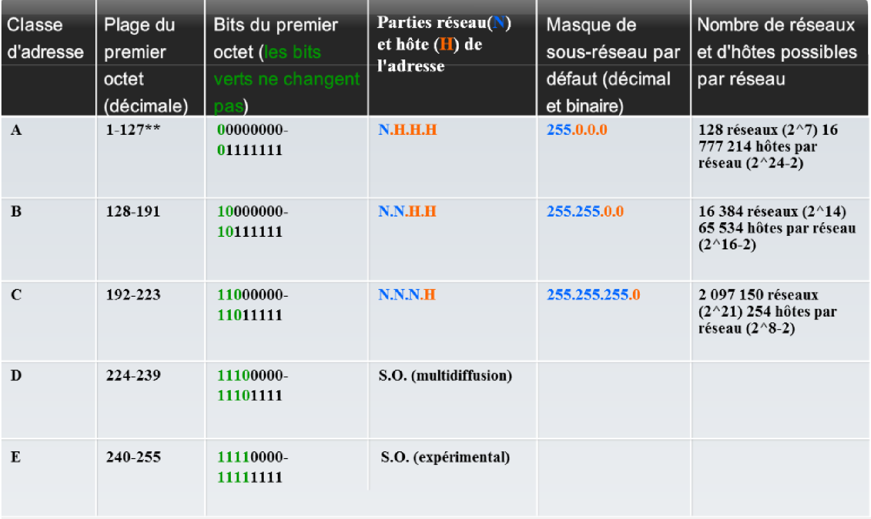
Types d'adresse IPv4
Classes d’adresses
Les classes d'adresse monodiffusion A, B et C définissent des réseaux d'une certaine taille

Slide 20
Attribution des adresses
Préparation de l'adressage réseau
L'attribution d'un espace d'adressage pour la couche réseau, à l'intérieur d'un réseau d'entreprise, mérite d'être bien préparée. Elle doit être correctement préparée et documentée aux fins suivantes :
Eviter les doublons d'adresse,
Fournir et contrôler l'accès,
Surveiller la sécurité et les performances.

Slide 21
Attribution des adresses
Préparation de l'adressage réseau
L'attribution d'un espace d'adressage pour la couche réseau, à l'intérieur d'un réseau d'entreprise, mérite d'être bien préparée. Elle doit être correctement préparée et documentée aux fins suivantes :
Eviter les doublons d'adresse,
Fournir et contrôler l'accès,
Surveiller la sécurité et les performances.

Slide 22
Attribution des adresses
Préparation de l'adressage réseau
L'attribution d'un espace d'adressage pour la couche réseau, à l'intérieur d'un réseau d'entreprise, mérite d'être bien préparée. Elle doit être correctement préparée et documentée aux fins suivantes :
Eviter les doublons d'adresse,
Fournir et contrôler l'accès,
Surveiller la sécurité et les performances.
Il faut avant tout décider quand les adresses privées doivent être utilisées et où elles seront appliquées. Les facteurs déterminants sont les suivants :
Y aura-t-il davantage de périphériques connectes au réseau que d'adresses publiques attribuées par le FSI du réseau ?
Les périphériques devront-ils être accessibles depuis l'extérieur du réseau local?
Si les périphériques qui se voient attribuer des adresses privées nécessitant un accès Internet, le réseau est-il capable de fournir des services NAT ?

Slide 23
Adressage statique Vs. dynamique
Préparation de l'adressage réseau
Attribution statique d'adresses :
l'administrateur réseau doit configurer manuellement les informations de réseau pour un hôte.
conviennent pour les imprimantes, les serveurs et d'autres périphériques réseau, qui doivent ^être accessibles pour les clients d'un réseau.
la configuration IP sur chaque hôte prend du temps.
Attribution dynamique d'adresses :
Le protocole DHCP permet l'attribution automatique des informations d'adressage, telles que l'adresse IP, le masque de sous-réseau, la passerelle par défaut et d'autres paramètres.
Moins pénible pour les administrateurs réseau
les adresses ne sont pas permanentes pour les hôtes, elles sont uniquement "louées" pour une certaine durée.

Slide 24
Adressage statique Vs. dynamique
Préparation de l'adressage réseau
Attribution statique d'adresses :
l'administrateur réseau doit configurer manuellement les informations de réseau pour un hôte.
conviennent pour les imprimantes, les serveurs et d'autres périphériques réseau, qui doivent ^être accessibles pour les clients d'un réseau.
la configuration IP sur chaque hôte prend du temps.
Attribution dynamique d'adresses :
Le protocole DHCP permet l'attribution automatique des informations d'adressage, telles que l'adresse IP, le masque de sous-réseau, la passerelle par défaut et d'autres paramètres.
Moins pénible pour les administrateurs réseau
les adresses ne sont pas permanentes pour les hôtes, elles sont uniquement "louées" pour une certaine durée.

Slide 25
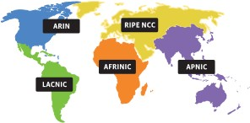
Adressage statique Vs. dynamique
L'IANA est le premier détenteur d'adresses IP. La gestion de l'espace d'adressage IPv4 restant était repartie entre différents autres registres, selon le type d'utilisation ou la zone géographique. Voici les principaux registres :
AfriNIC (African Network Information Centre)
APNIC (Asia Pacic Network Information Centre)
ARIN (American Registry for Internet Numbers)
LACNIC (Regional Latin-American and Caribbean IP Address Registry)
RIPE NCC (Réseaux IP européens)

Slide 26
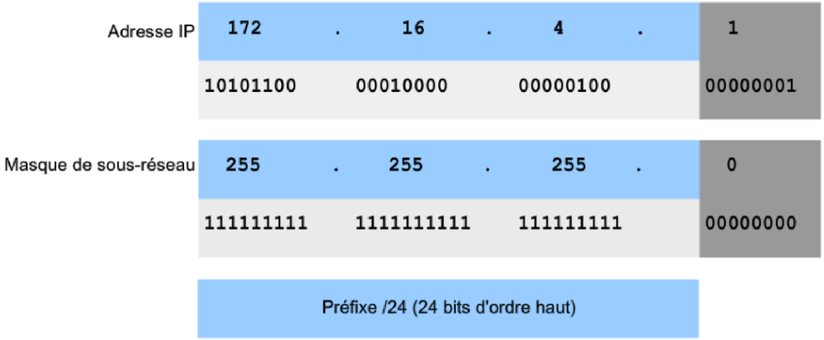
Masque de sous réseau
Rôle
Le préfixe et le masque de sous-réseau constituent des moyens distincts de représenter la même chose : la partie réseau d'une adresse.

Slide 27
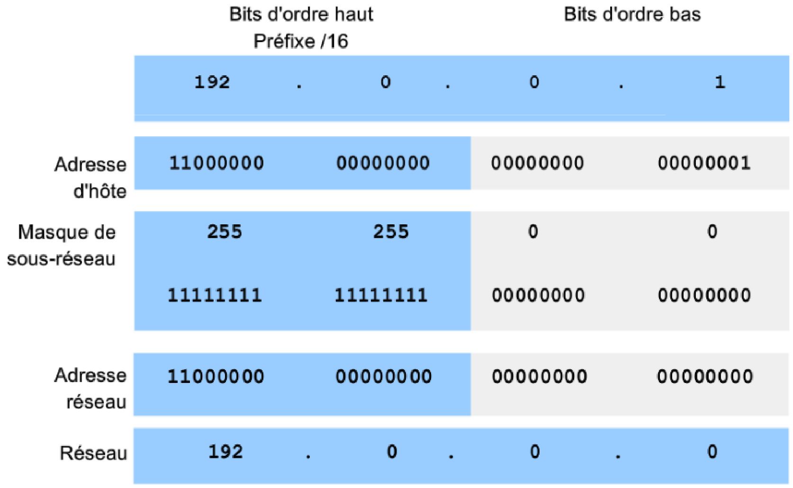
Masque de sous réseau
Lorsque l'opération AND est appliquée entre l'adresse et le masque de sous-réseau, le résultat obtenu est l'adresse réseau.
Exemple: application du masque de sous-réseau, sur un périphérique ayant l’adresse 192.0.0.1/16

Slide 28
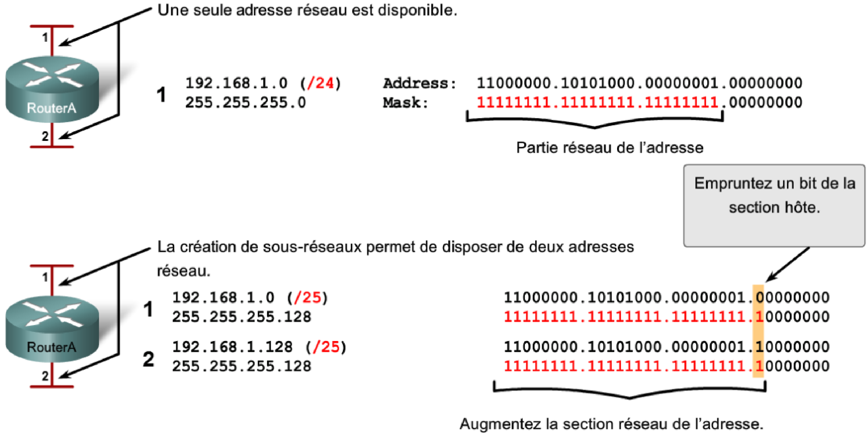
Création de sous-réseaux

Slide 29
Création de sous-réseaux
Pour créer des sous-réseaux et attribuer des adresses IP à tous les périphériques d'une entreprise donnée, il faut suivre ces étapes:
Déterminez le nombre total d'hôtes,
Déterminez le nombre et la taille des réseaux,
Attribution d'adresses,
en commençant par les emplacements qui nécessitent le plus grand nombre d'hôtes et finirons par les liaisons de point à point.

Slide 30
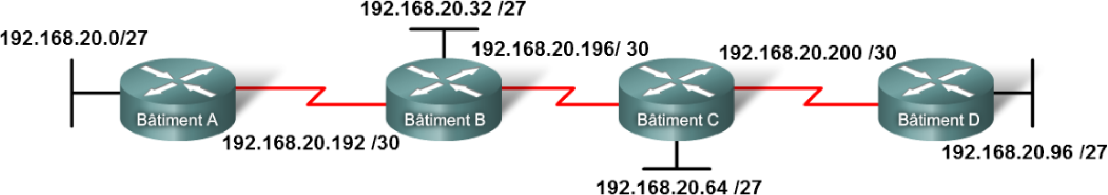
Création de sous-réseaux
Des sous-réseaux de même taille
La topologie du schéma 1 démontre qu'un sous-réseau a besoin de sept sous-réseaux, un pour chacun des quatre réseaux locaux et un autre pour chacun des trois réseaux étendus.
Avec l'adresse 192.168.20.0, nous devons emprunter 3 des bits d'hôte du dernier octet afin de créer sept sous-réseaux pour le sous-réseau.

Slide 31
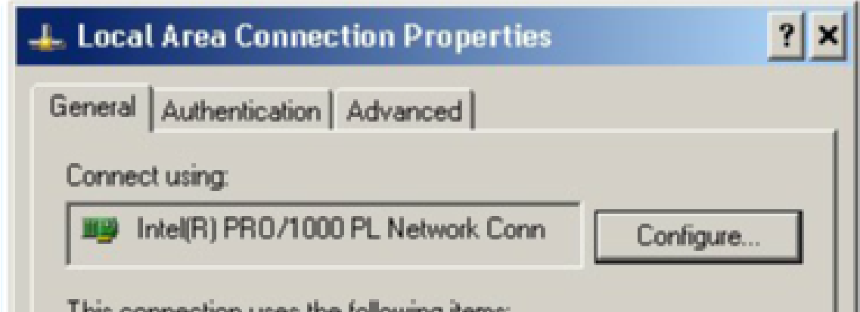
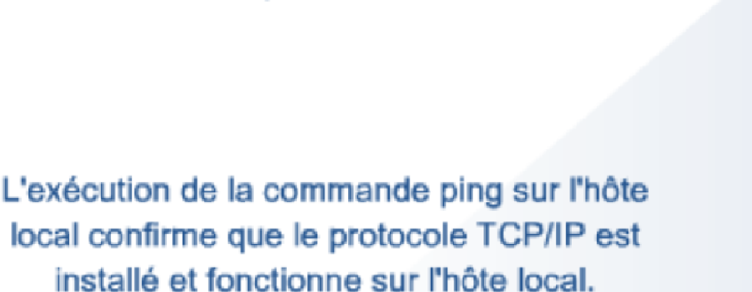
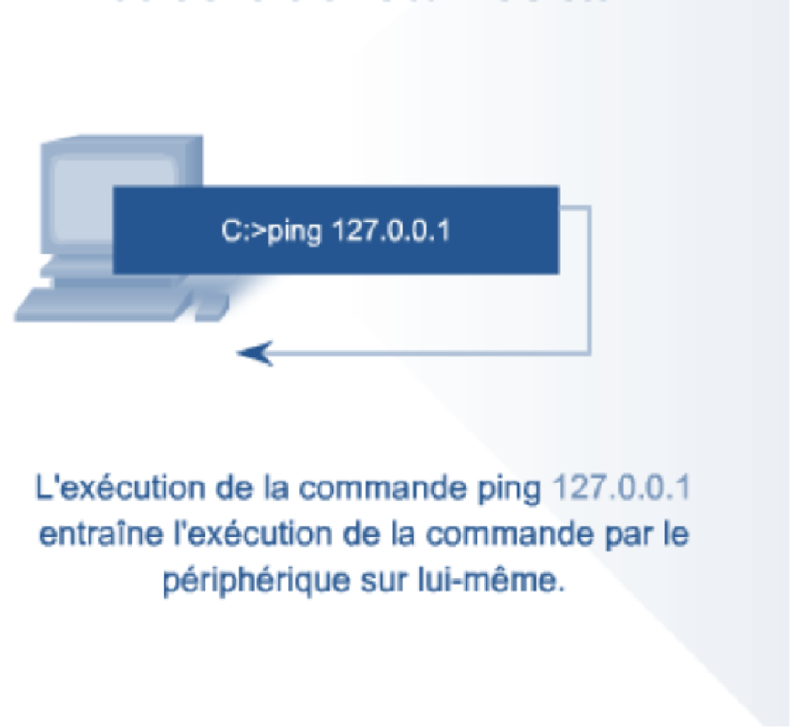
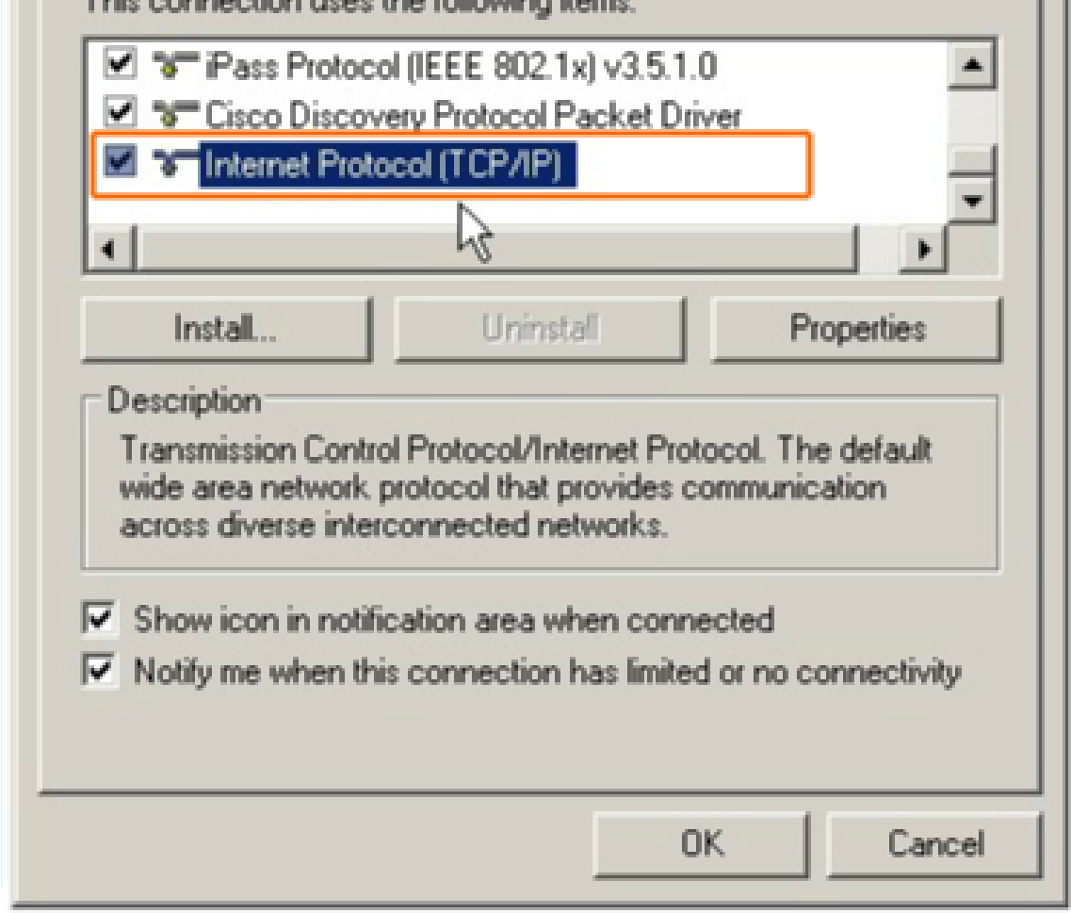
Test de la couche réseau
Test de la pile TCP/IP locale

Slide 32
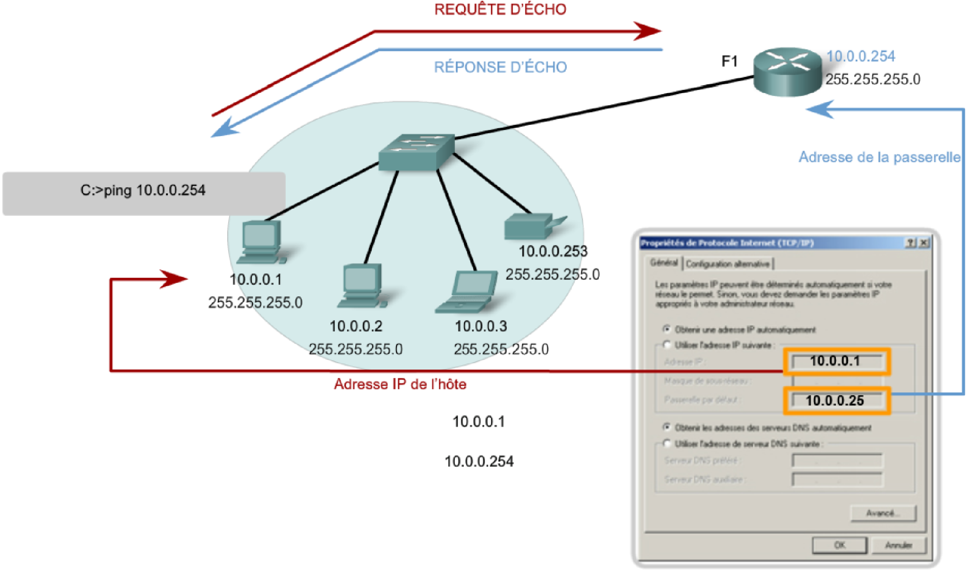
Test de la couche réseau
Ping à la passerelle

Slide 33
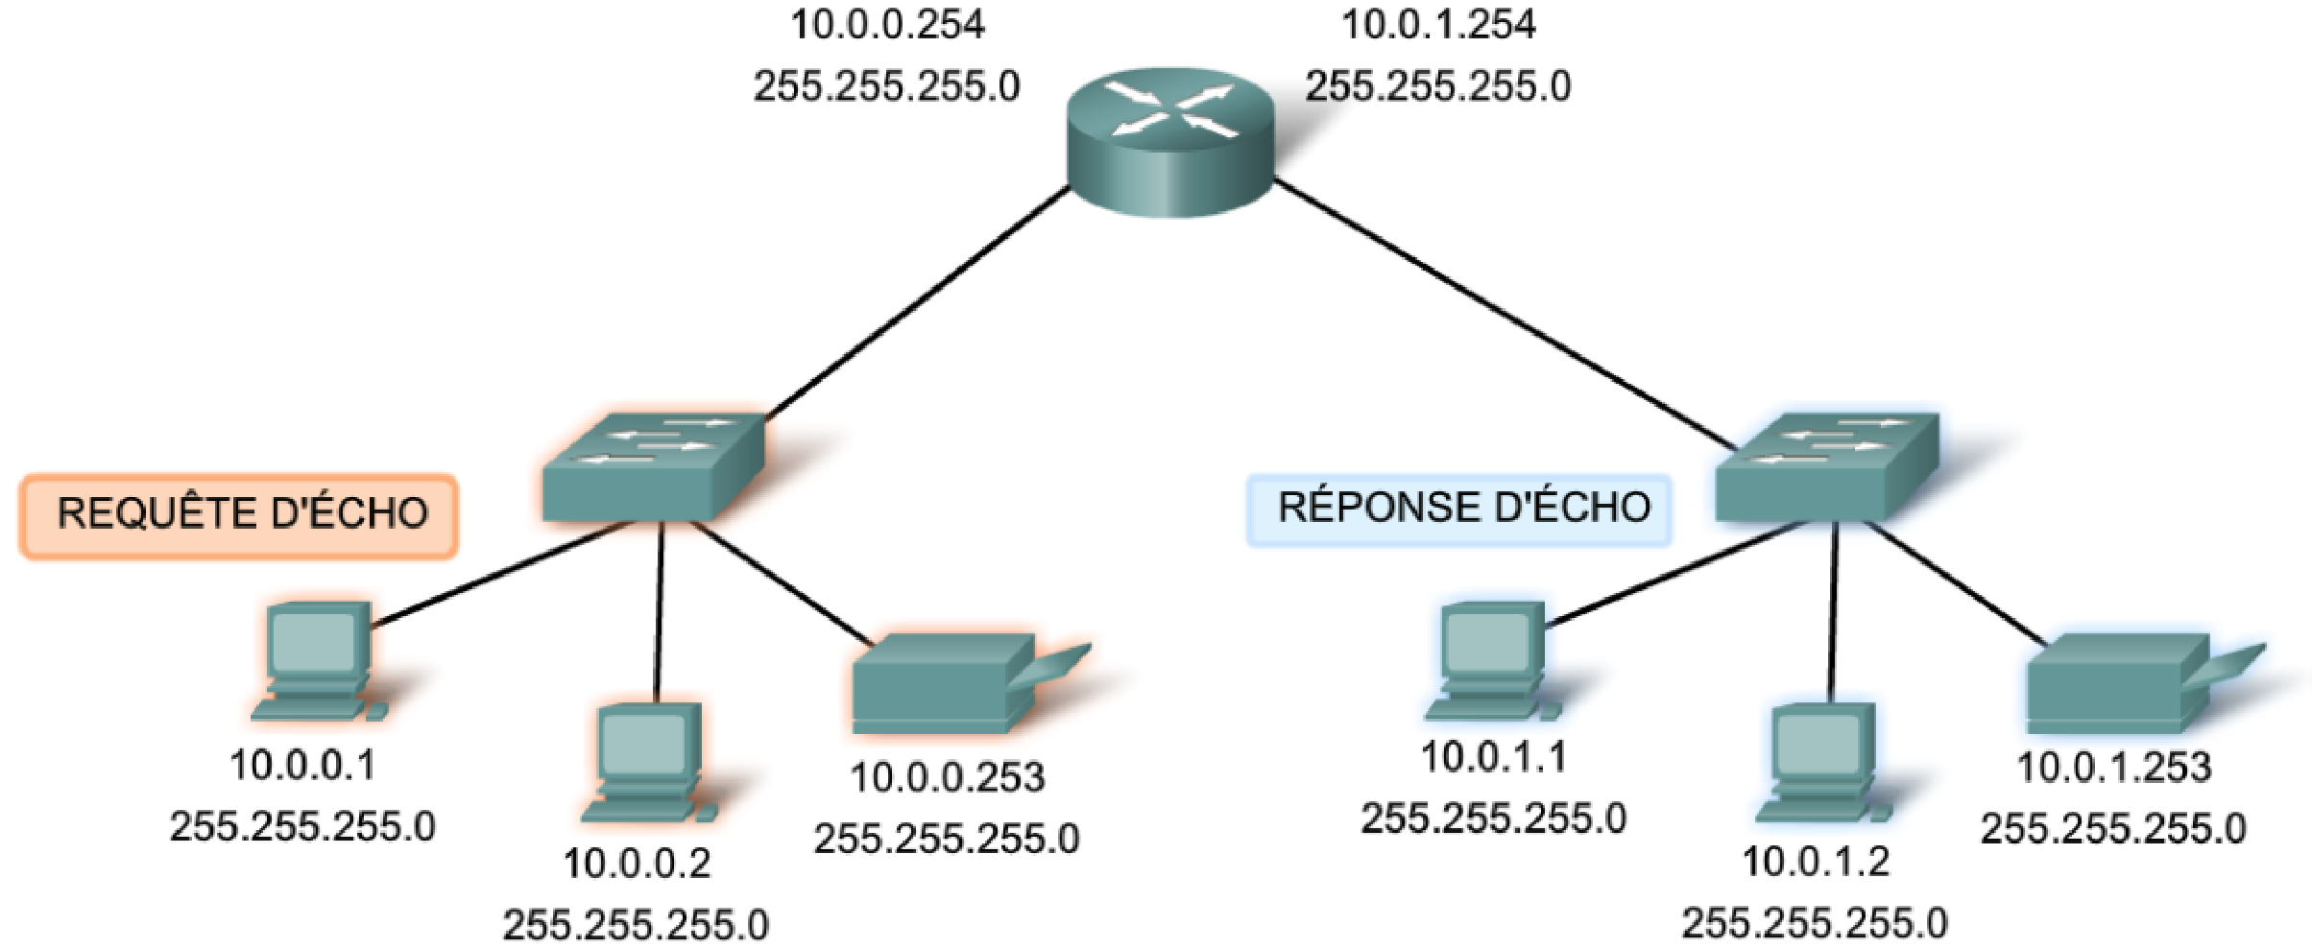
Test de la couche réseau
Ping à un hôte distant

Slide 34
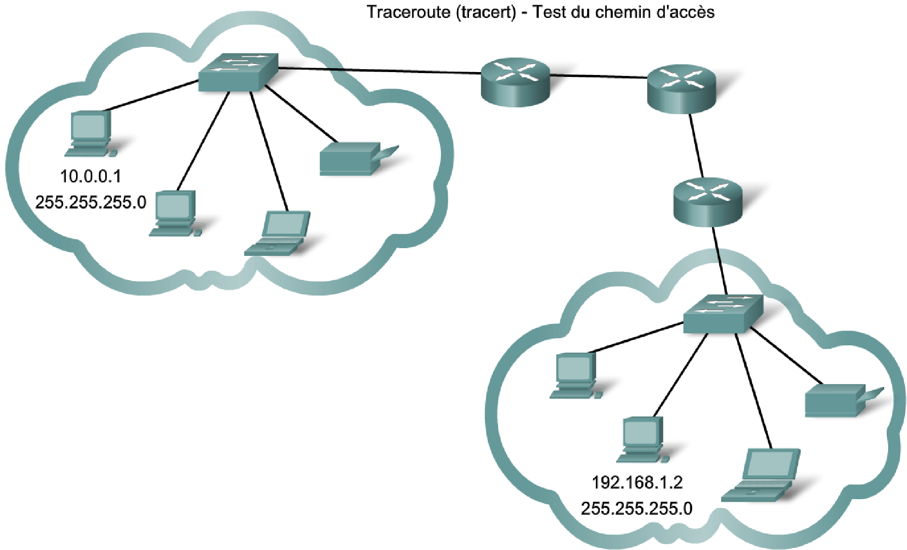
Test de la couche réseau
Commande tracert
Cette commande traceroute est un utilitaire qui permet d'identifier le chemin entre des hôtes. L'analyse du chemin génère une liste de sauts qui ont été traversés sur le trajet.

Slide 35
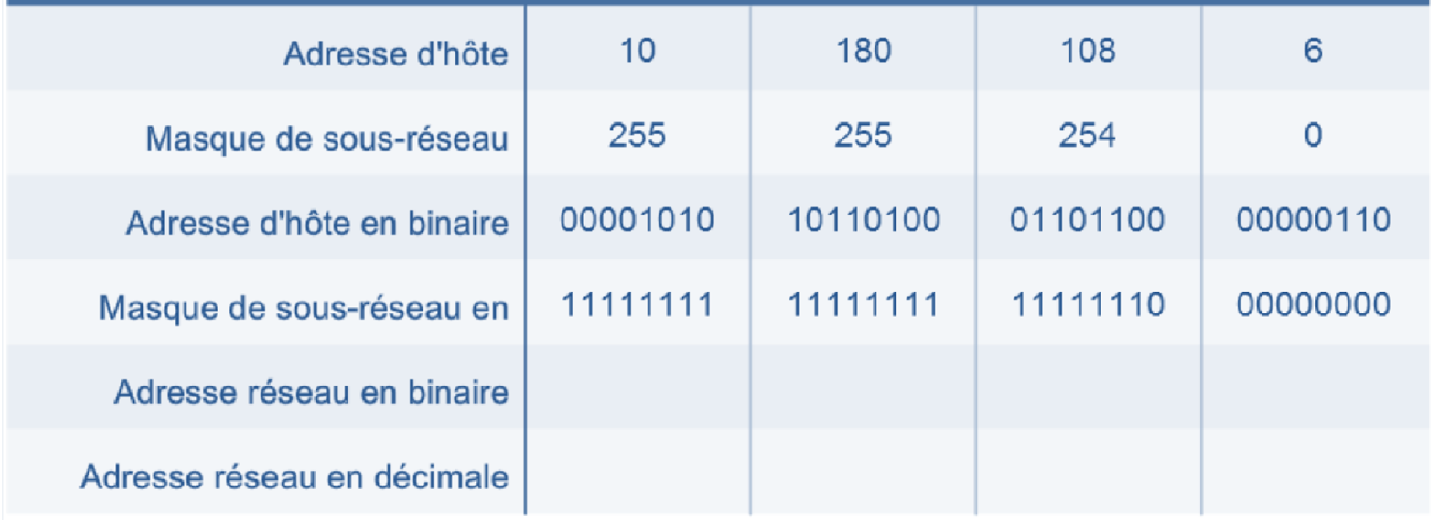
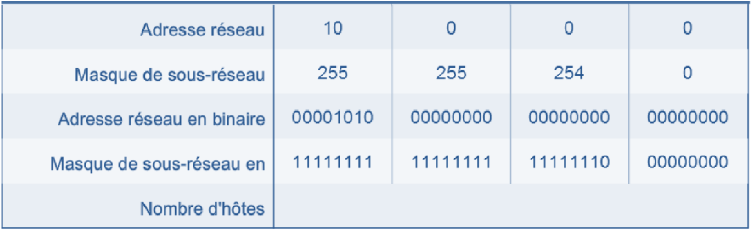
Exercice
d'après l'adresse IP d'hôte et le masque de sous-réseau donné, déterminer l'adresse réseau en notation binaire et décimale.
D’après l ’adresse réseau et le masque de sous-réseau donné, déterminer le nombre d’hôtes possibles.

Slide 36
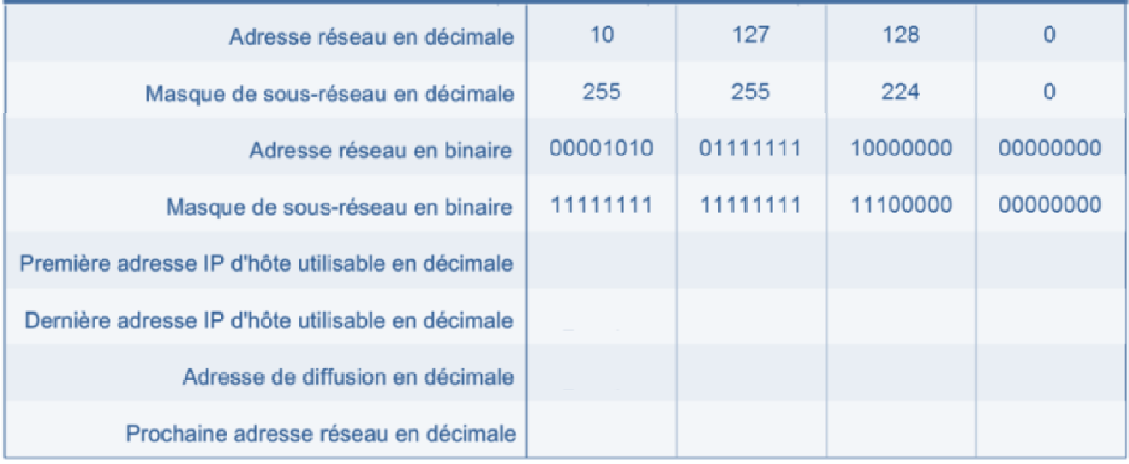
Exercice
d'après l'adresse réseau et le masque de sous-réseau correspondant, définir la plage des adresses des hôtes, l’adresse de diffusion ainsi que l’adresse réseau suivante.

